Slide 1

Ассоциация детских
общественных организаций и объединений учреждений
образование Кировского района
«Мое Заречье»
«Школа Актива»
Квест-игра «Следуй за лидером»

Slide 2
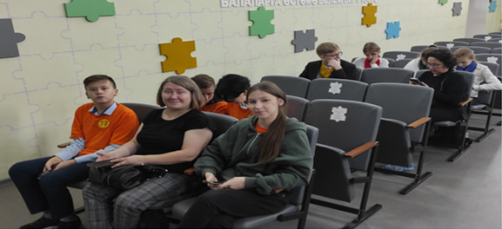
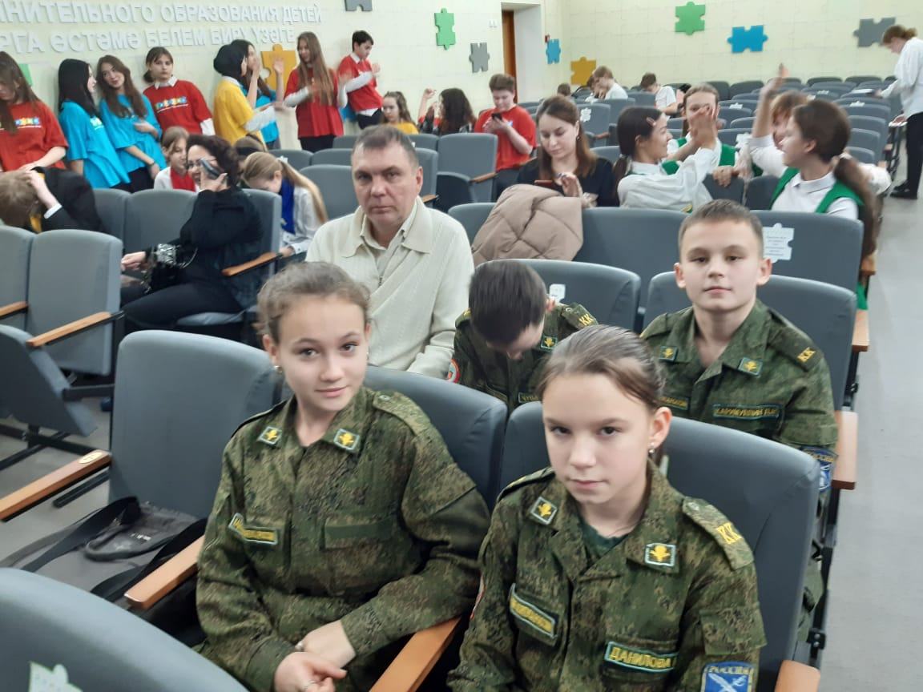
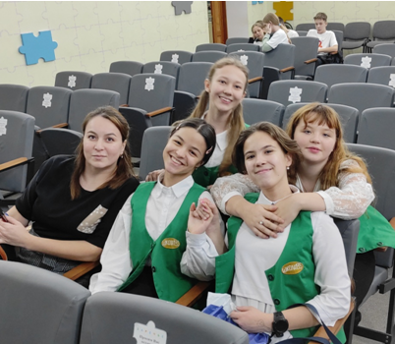
Старт квест игры «Следуй за лидером»
Активисты ДОО и ШУС школ Кировского района

Slide 3
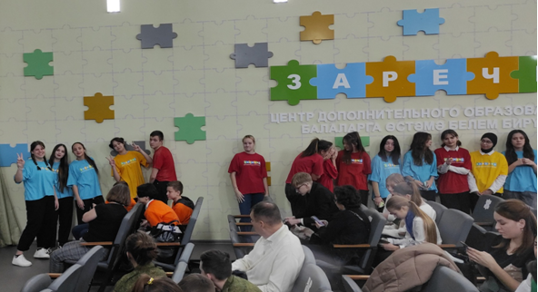
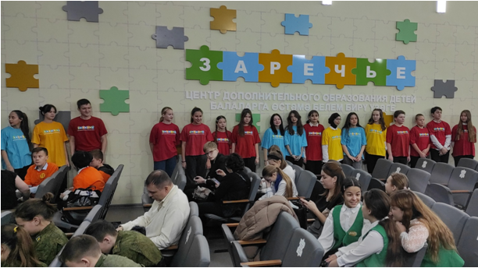

Slide 4
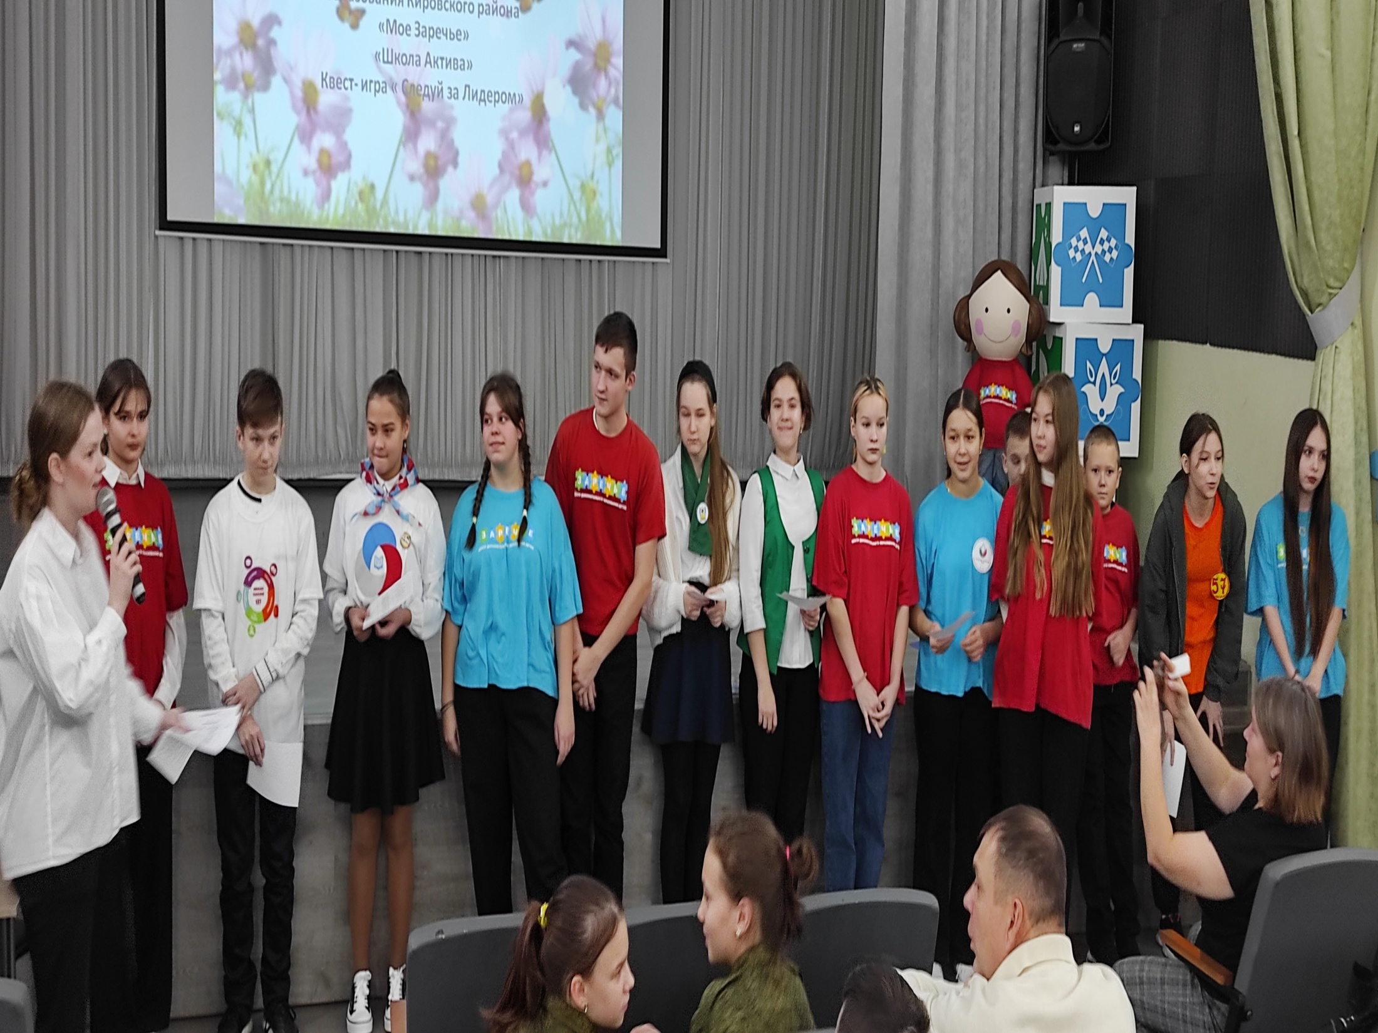
Выдается маршрутный лист участникам игры «Следуй за лидером»

Slide 5
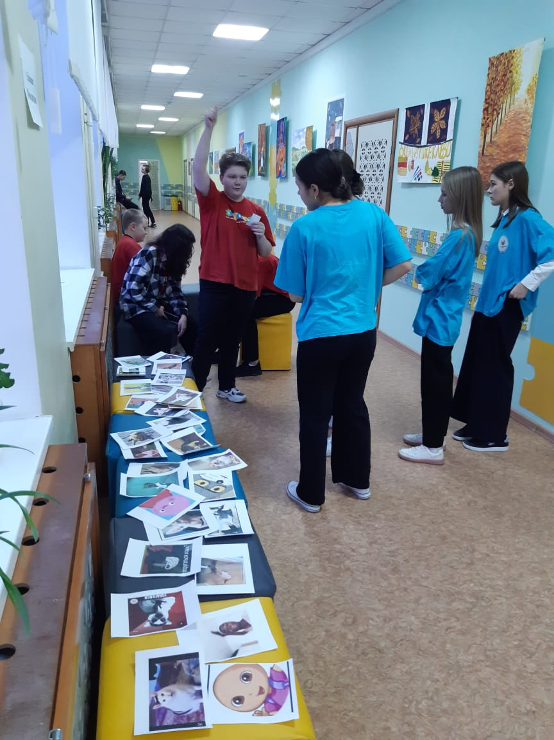
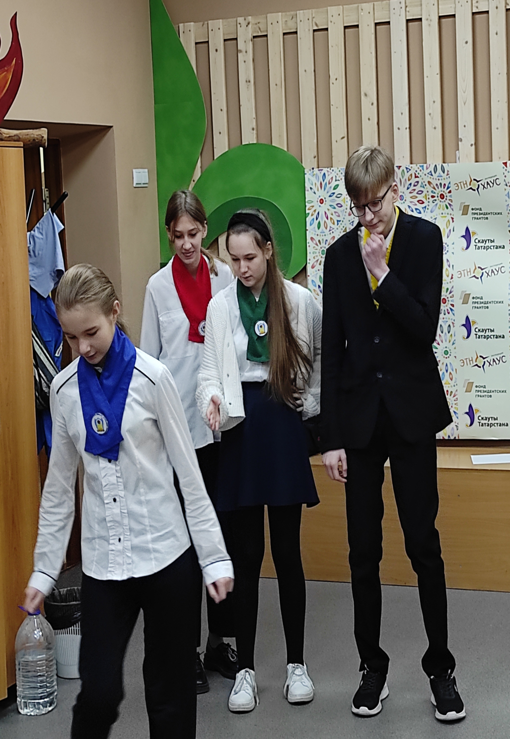
Работа на станциях игры «Следуй за лидером»

Slide 6
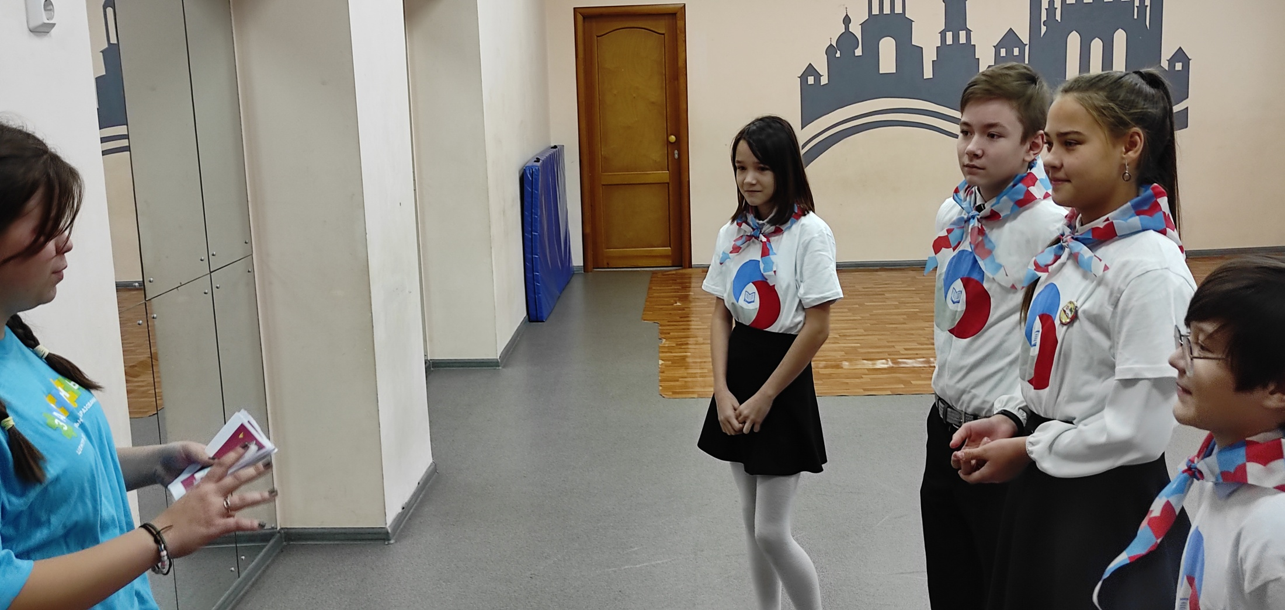
Игра «Следуй за лидером»

Slide 7
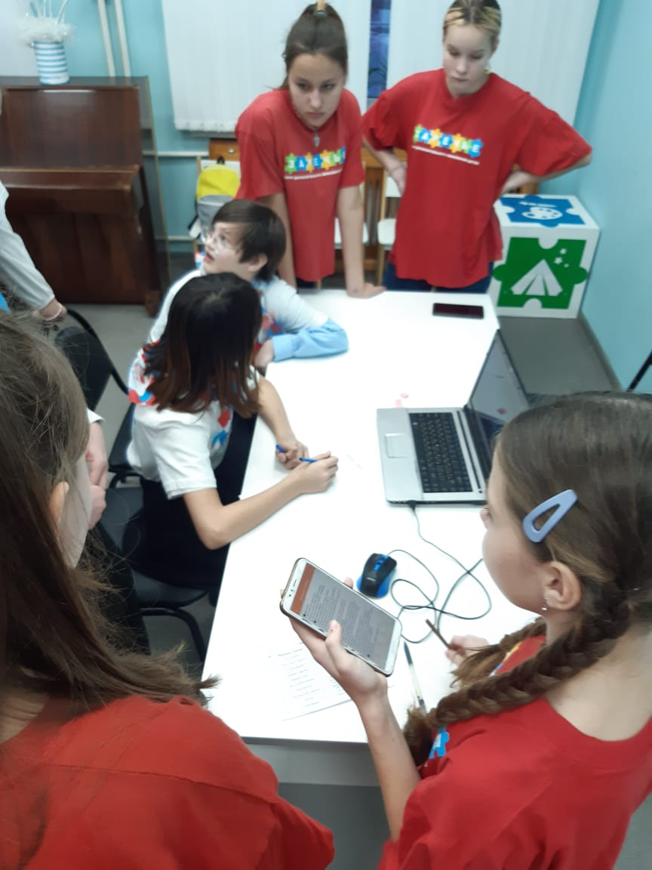
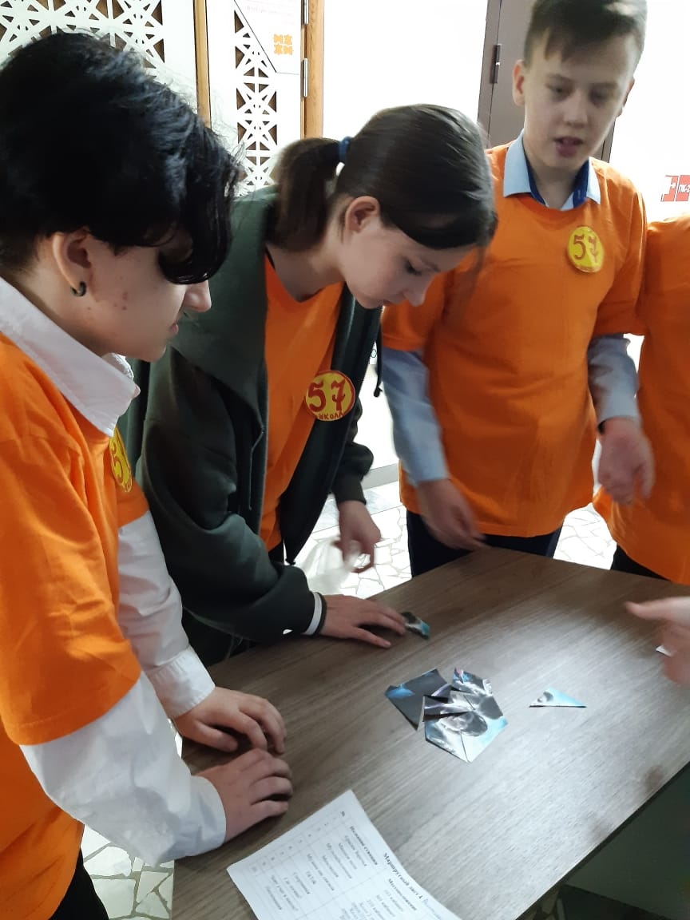
Игра «Следуй за лидером»

Slide 8
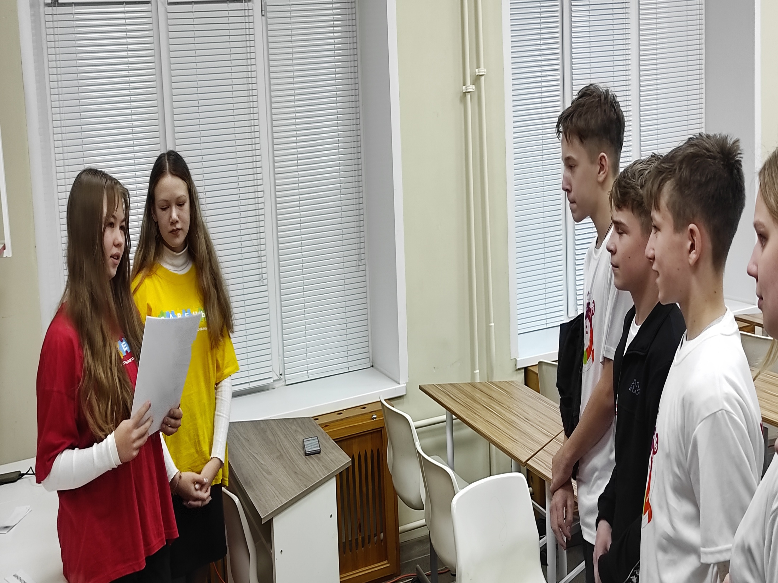
Игра «Следуй за лидером»

Slide 9
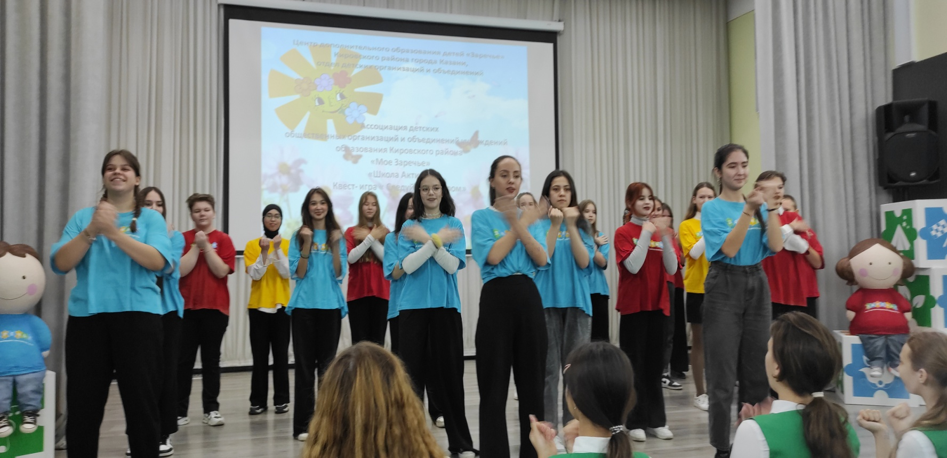
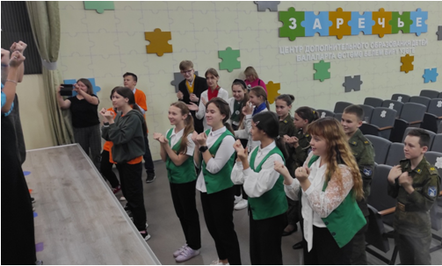
Флэшмоб Активистов Ассоциации
ДОО и ШУС «Моё Заречье» Наш девиз -
«Мы вместе сделаем многое»

Slide 10
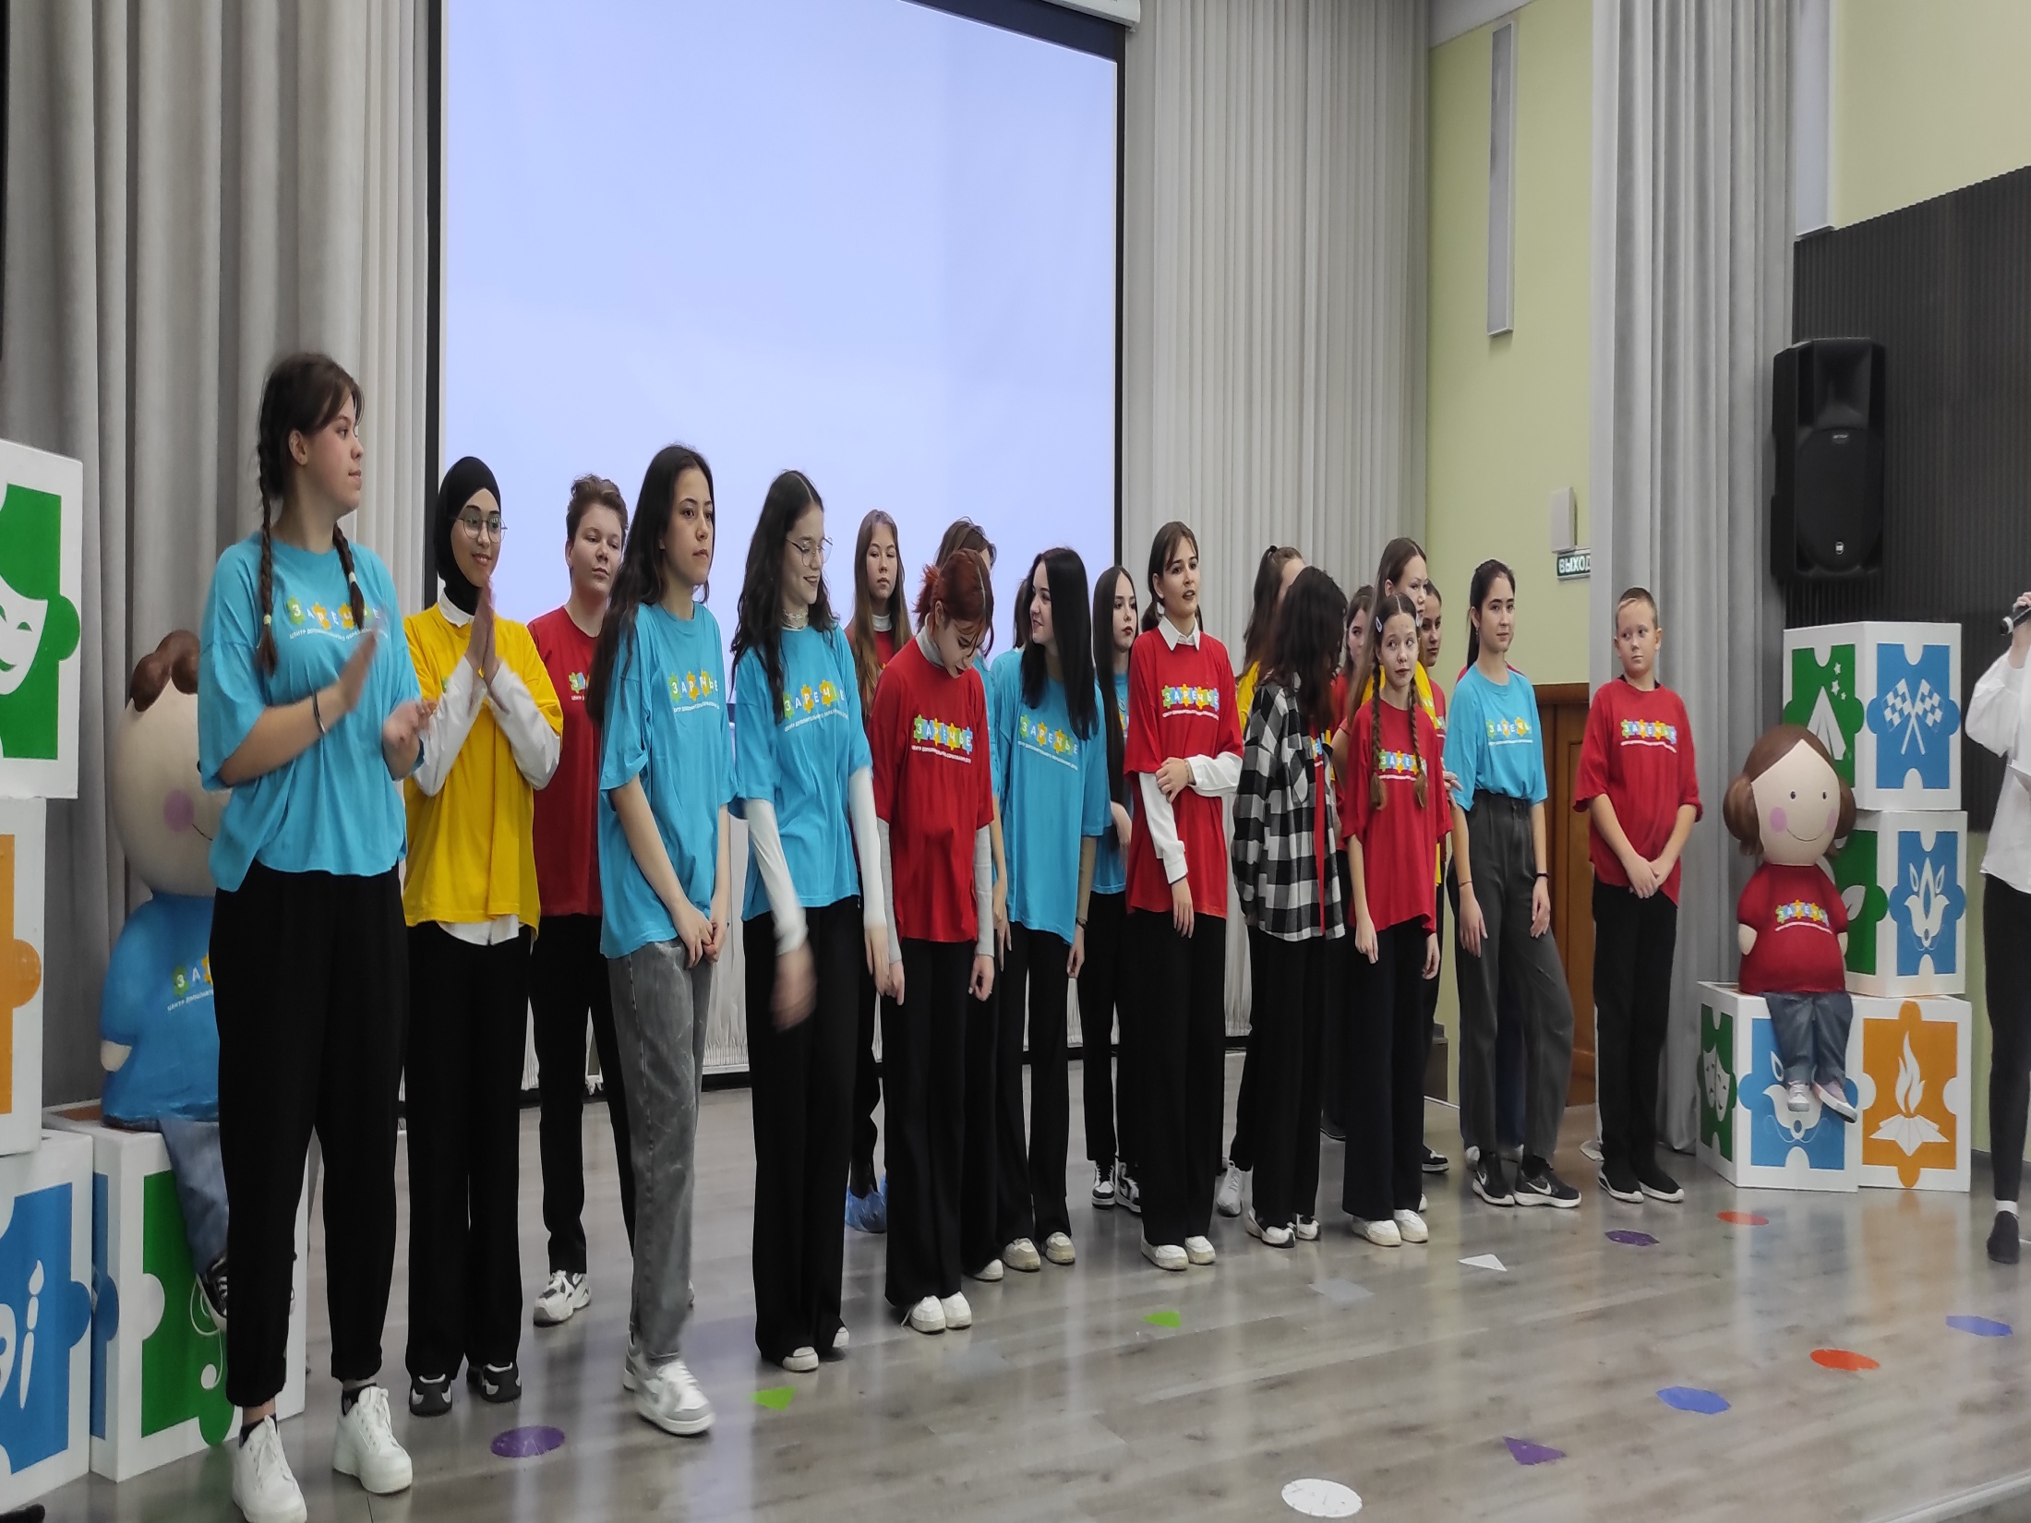
Активисты ассоциации ДОО и ШУС «Моё Заречье»

Slide 11
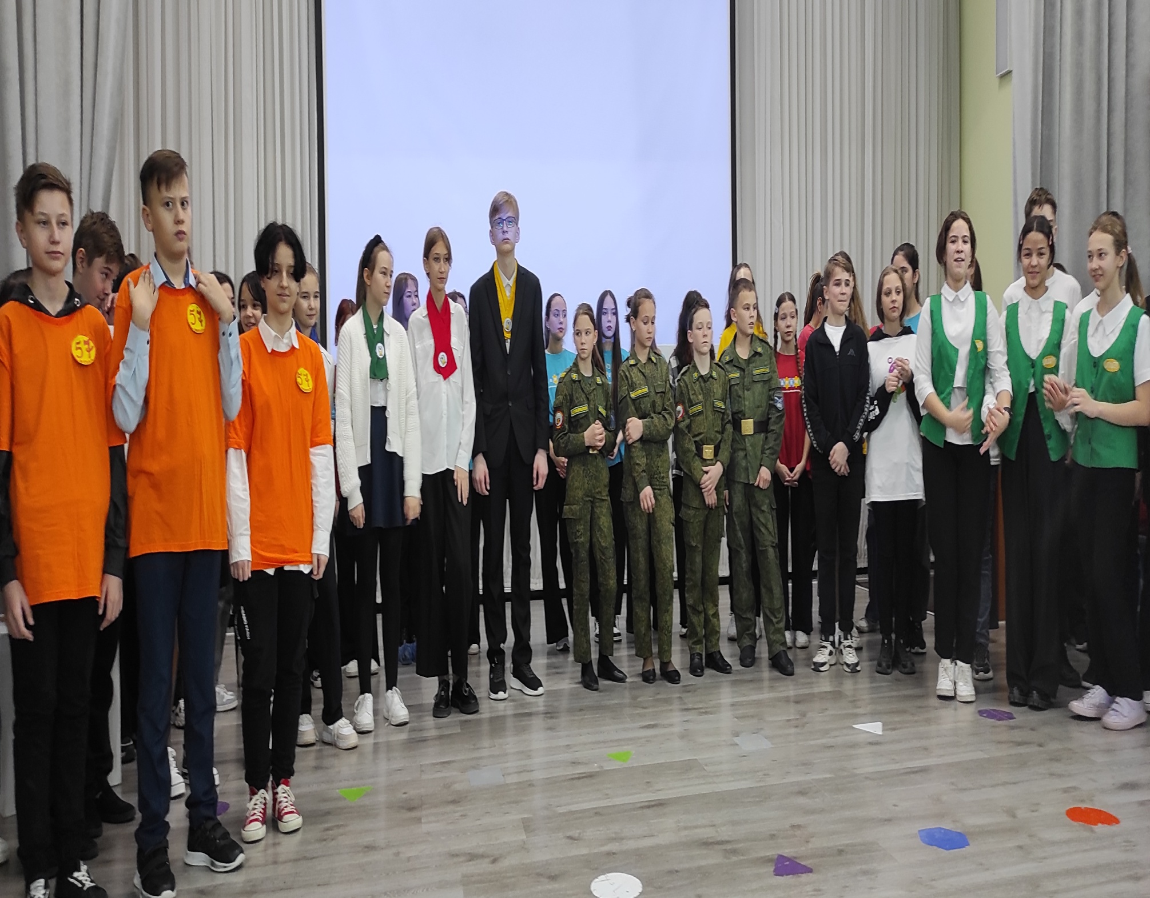
Активисты школ Кировского района
квест-игра «Следуй за лидером»

Slide 12
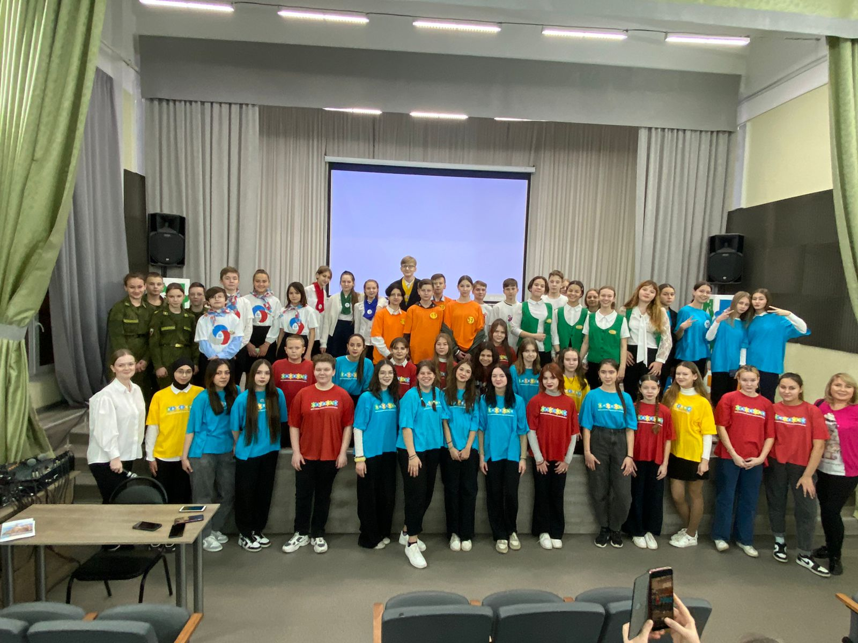
Финал игры «Следуй за лидером» . Девиз – «Мы вместе значит мы сделаем многое !»

